Slide 1
作業09
繳交截止日期：2021/05/11 23:55

Slide 2
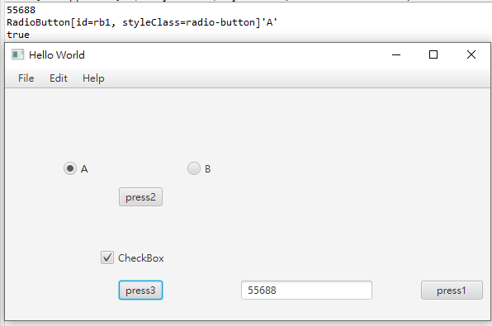
作業09-JavaFX
利用 JavaFX 和 SceneBuilder 寫一個 GUI頁面，並實作以下功能：
Title是Hello World
用Text Field 讓使用者輸入文字
用 Radio Button 顯示兩個選項(A/B)
用 Check Box 顯示一個選項(勾或不勾)
用3個 Button 分別為press1, press2, press3:
press1按下後會輸出使用者輸入的文字
press2按下後會顯示使用者選擇Radio Button的哪個選項
press3按下後會顯示使用者是否有勾選Check Box, true為有, false為沒有

Slide 3
繳交規範

Slide 4
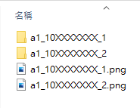
繳交內容：
上傳內容須為 .zip 壓縮檔 (aX_10XXXXXXXXX.zip)
內容包含:
package資料夾(在src底下)
aX_10XXXXXXX.java(檔名可隨意)
aX_10XXXXXXX.fxml (用SceneBuilder製作出的檔案)
執行結果截圖 (.png 或 .jpg)
Package名稱須為 aX_10XXXXXXX 或 pX_10XXXXXXX
Assignment: a, Practice: p
檔名後加上對應題號，如aX_10XXXXXXX_1(只有一題就不用加!)
※ 本學期程式碼無須打上開頭註解
※ 嚴禁抄襲，違者皆以零分計算
↑壓縮檔裡面長這樣

Slide 5
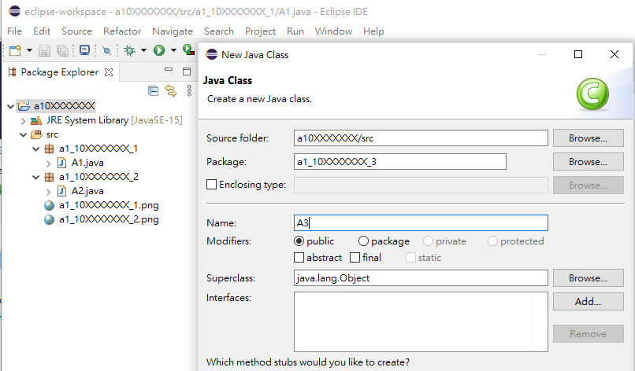
package
1. 注意不同題的package名稱
2.class名稱並無要求
3.new完class後長這樣

